Slide 1

2 младшая группа № 1 «Василёк»
Воспитатели: Козодерова В.В.
Фурсова Е.Г.

Slide 2

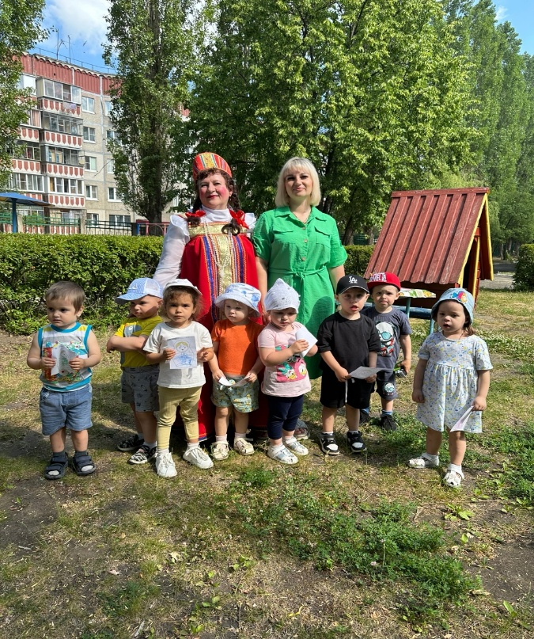
Добро пожаловать!
Наш девиз
Наша группа «Василёк»
Яркий солнечный цветок!
В нашей группе хорошо
Мы придём сюда ещё!
Есть особый сад на свете,
Не деревья в нём, а дети,
Он – для маленьких ребят
И зовётся детский сад!
Детский сад, детский сад –
Почему так говорят?
Потому что дружно в нём
Мы одной семьёй растём!

Slide 3
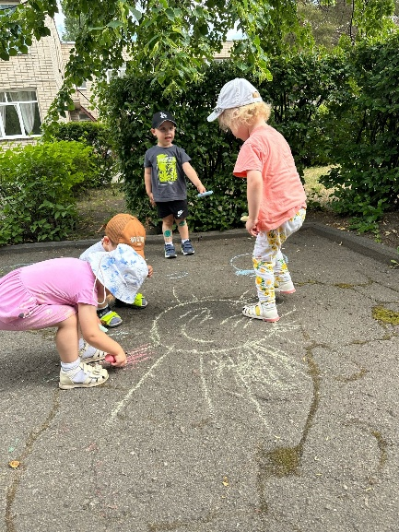
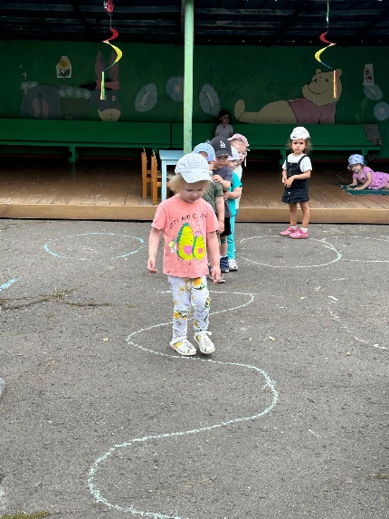
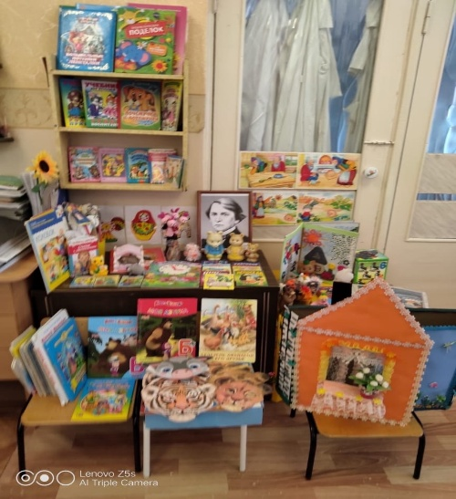
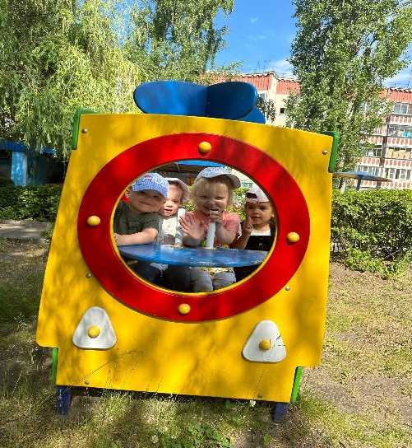
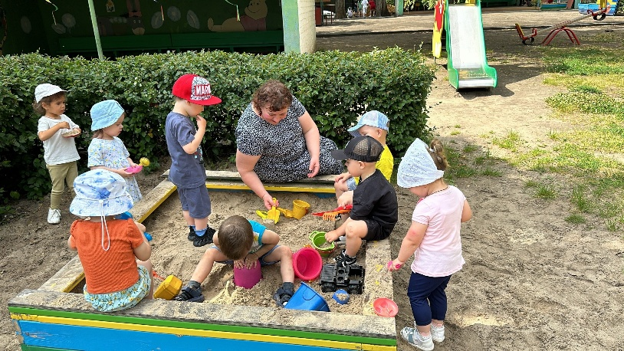
Наша группа –добрый дом,
Где мы весело живем.
Воспитатели и няни
Целый день ,конечно с нами.
Здесь и весело и красиво
А вокруг друзья –подружки
Есть и книжки, и игрушки.

Slide 4
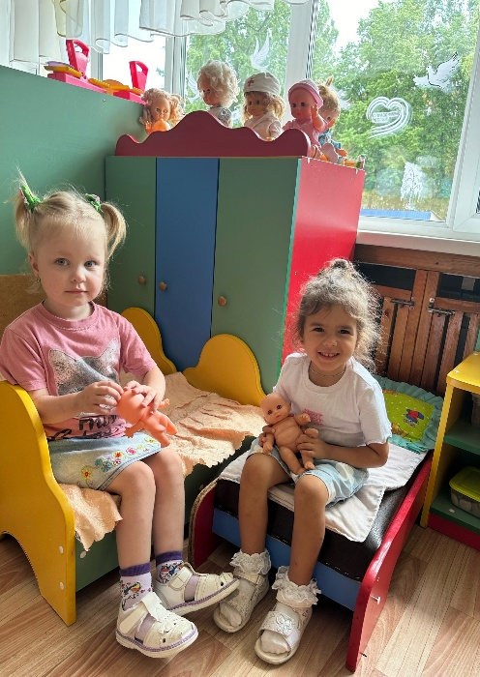
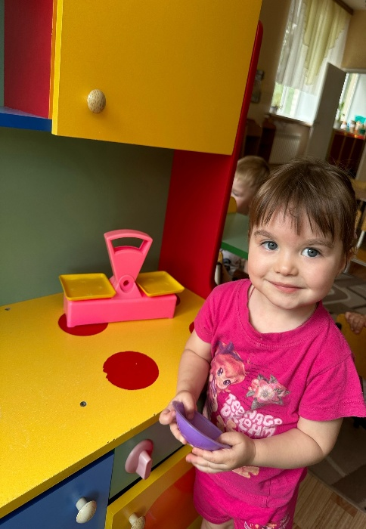
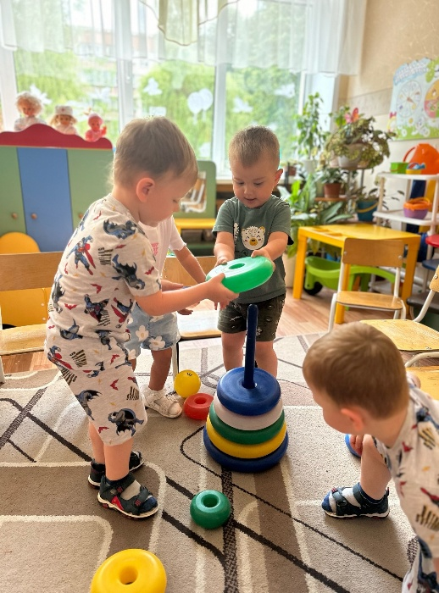
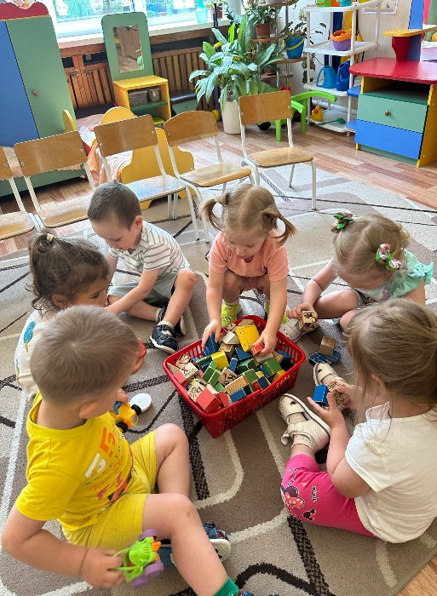
Любим с куклами и в магазин играть ,печь пирог, стол накрывать-друзей угощать.
Здесь мы учимся строить,
логически думать,
УМ развивать!

Slide 5
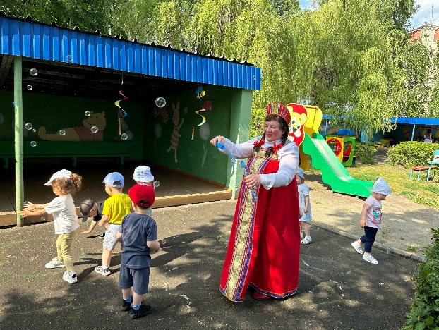
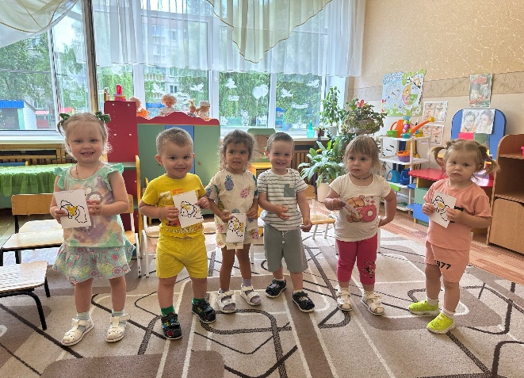
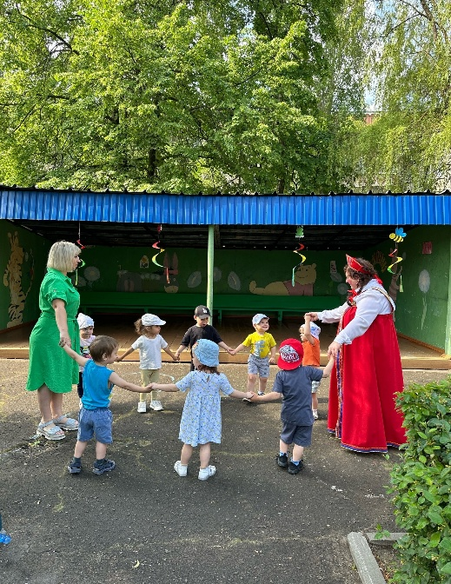
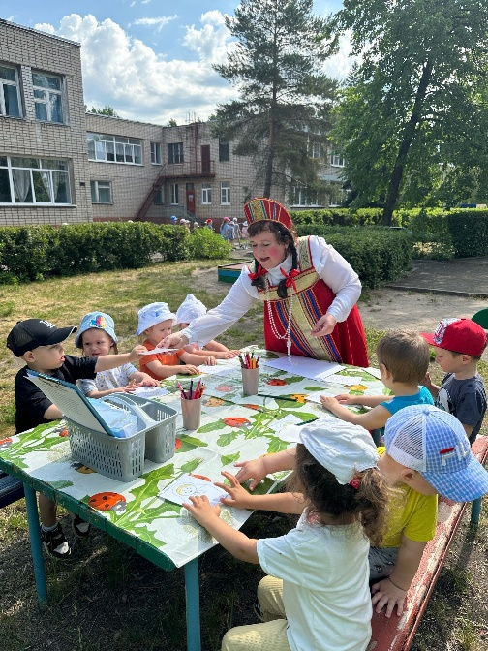
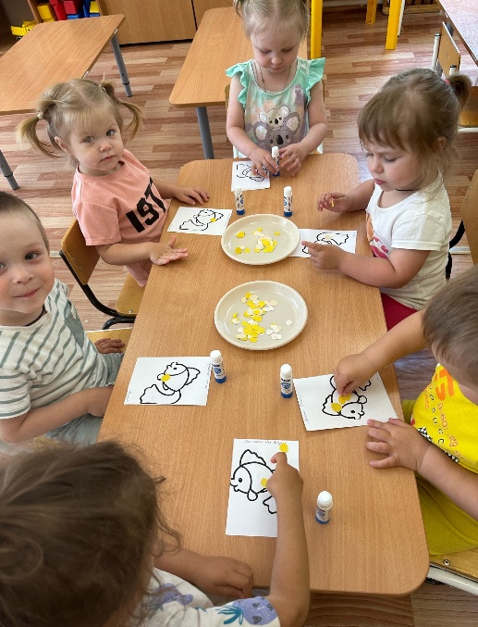
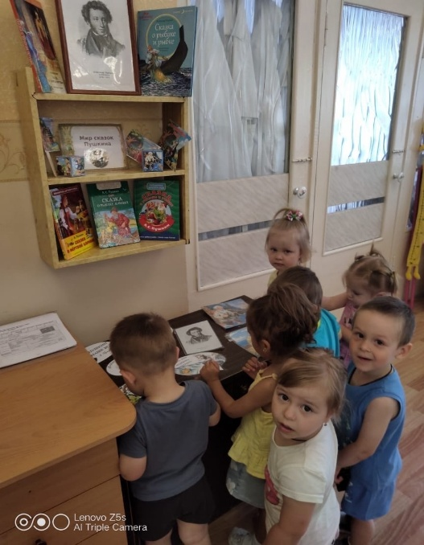
Здесь и праздники у нас
Наша группа просто класс!

Slide 6
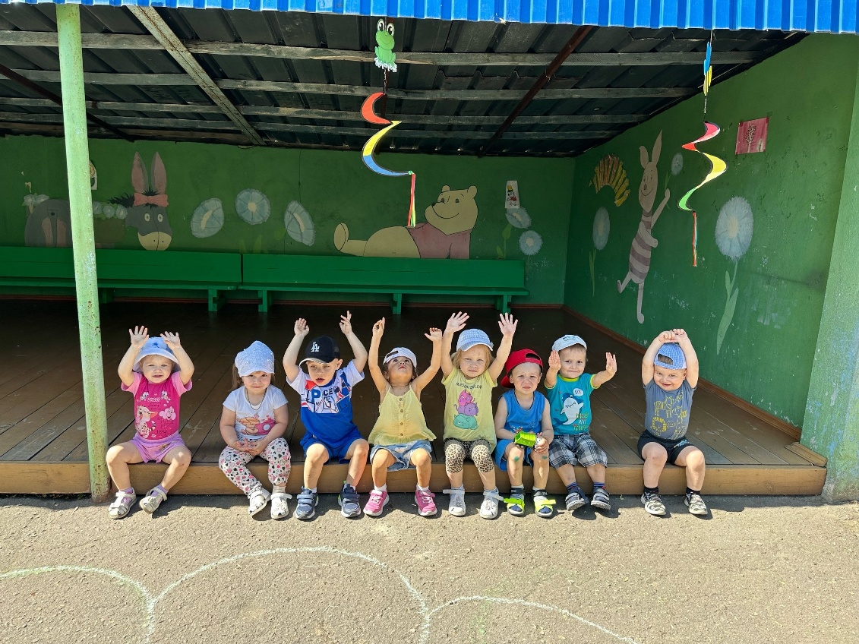
Вот так мы живём!!!!
Спасибо за внимание!

